Slide 1
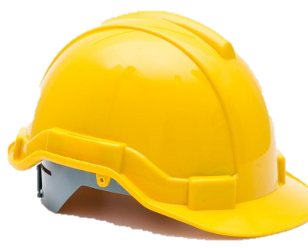
“Evaluación del riesgo ergonómico por movimientos repetitivos y posturas forzadas a operadores de la ensacadora de agregados para una planta de concreto en Pifo”
Karla Navarrete

Slide 2
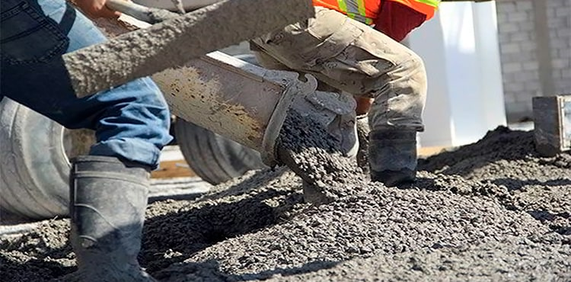
OBJETIVOS

Slide 3
Objetivo General
Evaluar el riesgo ergonómico a los operadores de la ensacadora utilizando las metodologías ergonómicas validadas para determinar un plan de acción.

Slide 4
Objetivos Específicos
Identificar el peligro biomecánico mediante el uso de la norma ISO/TR 11295.
Determinar el riesgo ergonómico con las metodologías Art Tool, Reba y NIOSH para conocer el nivel de riesgo.
Con los resultados obtenidos se establecerá el plan de acción.

Slide 5
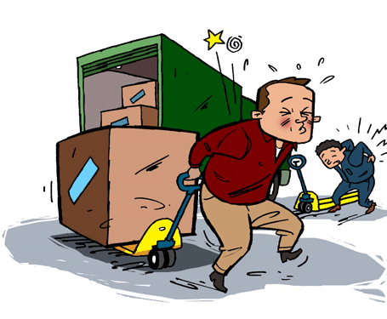
Objetivos Específicos
Evaluar la viabilidad técnica-económica del plan de mejora.
Identificar las variables sociodemográficas y laborales de los operadores de la ensacadora mediante encuestas personales para la adecuada aplicación de las metodologías seleccionadas.

Slide 6
Materiales y Métodos

Slide 7
Tipo de estudio
Esta investigación es de origen descriptivo donde se observará el proceso de ensacado de agregados estudiando la conducta humana.
Modalidad de estudio
Esta investigación es de campo donde evaluaremos los puestos con movimientos repetitivos y posturas forzadas en el proceso de ensacado de agregados.

Slide 8
Métodos
ART TOOL
REBA
NIOSH

Slide 9
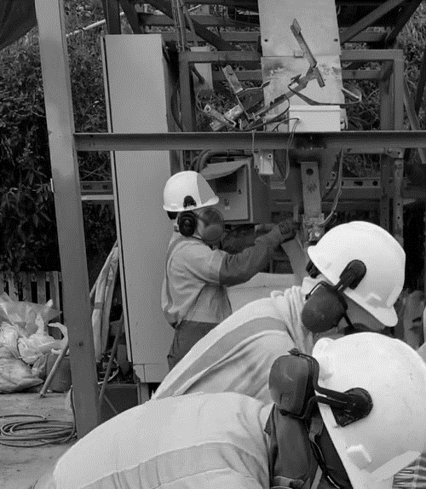
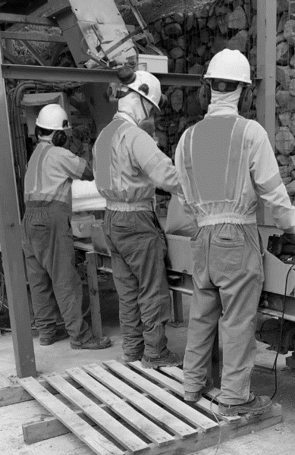
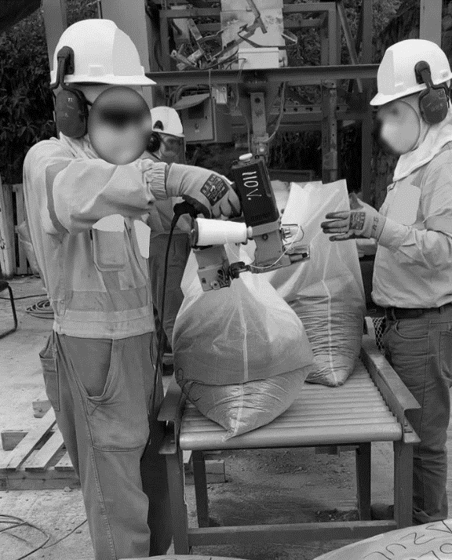
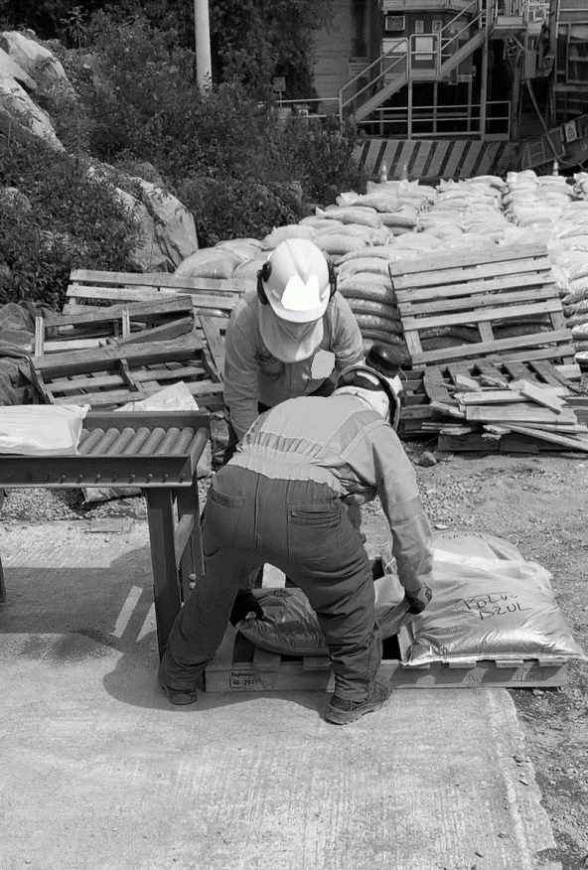
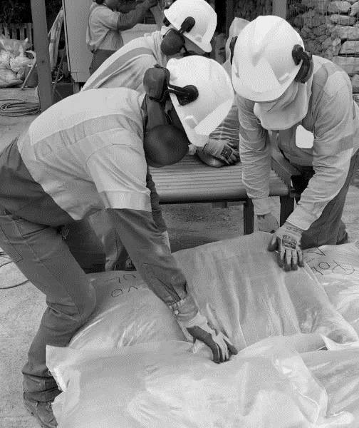
Población y Muestra

Slide 10
RESULTADOS

Slide 11
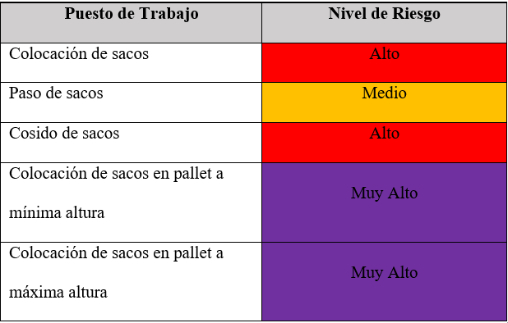
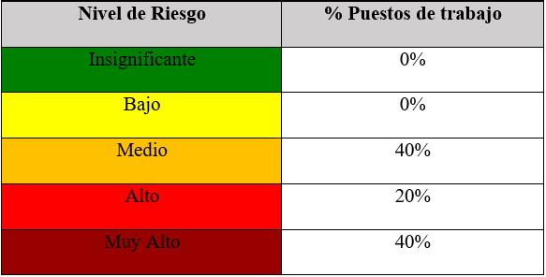
Método REBA

Slide 12
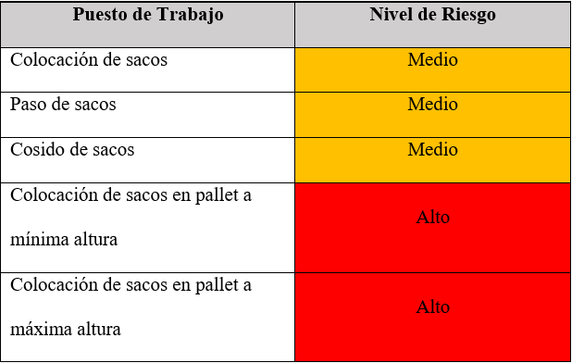
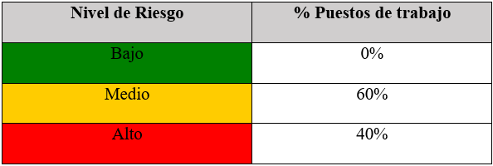
Método ART TOOL

Slide 13
Método NIOSH

Slide 14
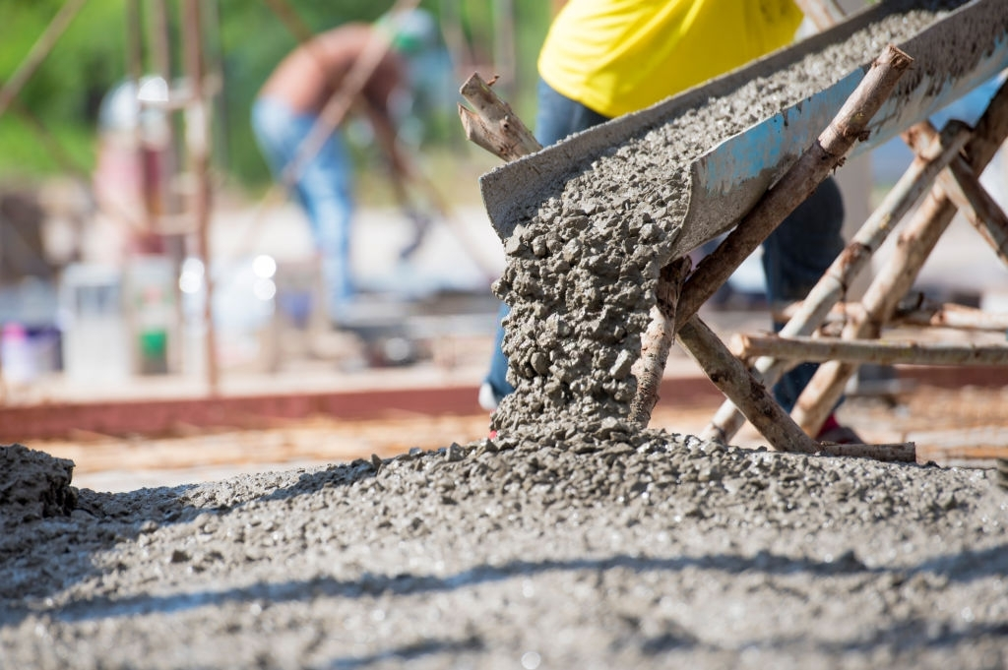
Conclusiones
Con la evaluación del método REBA se obtuvieron resultados de que los puestos evaluados tienen riesgos medios, altos y muy altos.
Con la aplicación del método ART TOOL los puestos ya evaluados están expuestos a riesgos medios y altos a movimientos repetitivos
Una vez evaluado el levantamiento de cargas se obtuvieron resultados que tanto en el origen y el destino de la carga tiene un nivel riesgo elevado.
Uno de los factores que más influyen en la evaluación realizada es la jornada de trabajo que puede ser de 8 a 12 horas.

Slide 15
Recomendaciones
Se aconseja que por su carga y jornada de trabajo se implemente rotación de los puestos durante esta, con la finalidad de evitar el sobresfuerzo físico.
Es recomendable rediseñar el puesto realizando una automatización del proceso, tomando en cuenta los puestos que tienen un alto nivel de riesgo.
Se tengan más tiempo de descanso entre las horas de trabajo, que contengan ejercicios de estiramiento con la finalidad de generar un descanso en los trabajadores.

Slide 16
Recomendaciones
Por la adopción de la postura en bipedestación se sugiere que adopten posturas alternando el peso de su cuerpo.
A nivel de empresa deberá tomarse en cuenta que por lo menos dos veces al año se impartan charlas acerca del esfuerzo físico.

Slide 17
GRACIAS POR SU ATENCIÓN

